Slide 1
Absorção vibracional: espectroscopia no infra-vermelho.
Caracterização de Biomoléculas - BBM5007

Slide 2
Conteúdo:
O processo de absorção no infra-vermelho
Instrumentação

Slide 3
FAIXA DO ESPECTRO UTILIZADO EM ESPECTROSCOPIAS DE MOLÉCULAS BIOLÓGICAS

Slide 4
Absorção no infra-vermelho (IR, Infra-Red)
Se dá pelo acoplamento do dipolo oscilante da ligação com o campo eletromagnético da radiação incidente
Processo quantizado
Alterações de energia da ordem de 8 a 40kJ/mol: estiramento e dobramento das ligações)
A radiação absorvida aumenta a amplitude dos movimentos vibracionais
Moléculas simétricas não absorvem no IR
Um espectro IR é a impressão digital da molécula

Slide 5
Modos de estiramento e dobramento
Os mais simples são: estiramento (stretching) e dobramento (bending)
Em qualquer molécula de 3 ou mais átomos, com pelo menos dois idênticos, haverá dois modos de estiramento: simétrico e assimétrico:

Slide 6
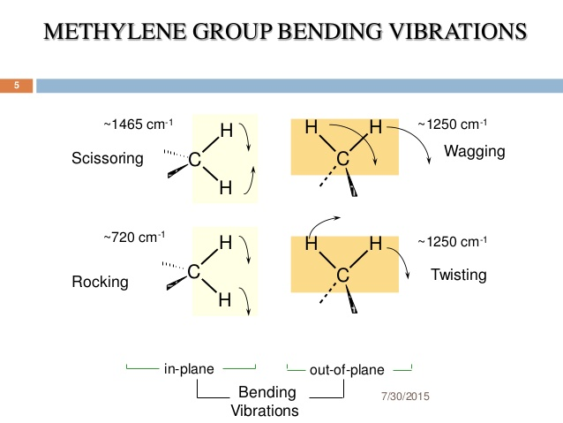

Slide 7
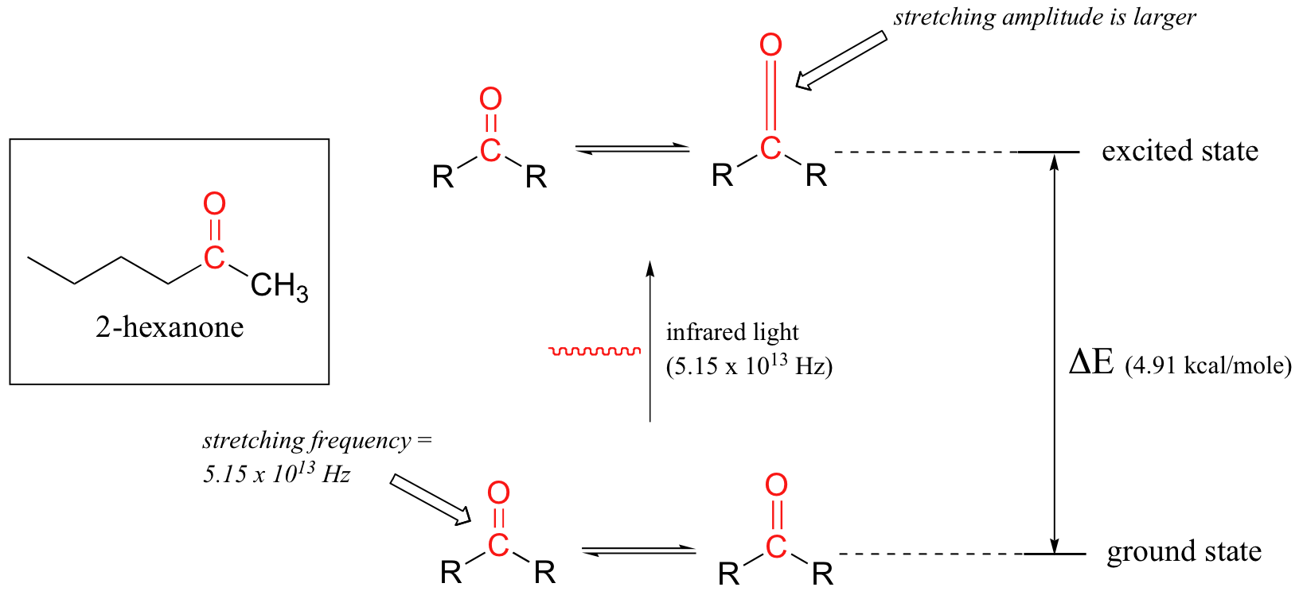
Absorções fundamentais
https://chem.libretexts.org/Textbook_Maps/Organic_Chemistry_Textbook_Maps/Map%3A_Organic_Chemistry_With_a_Biological_Emphasis_(Soderberg)/Chapter_04%3A_Structure_Determination_I/4.3%3A__Infrared_spectroscopy
Notes:
Manning e Woody Biopol. 1991 (31): 569-586

Slide 8
Bandas harmônicas: de ν para nν, sendo n= inteiro
Bandas de combinação: originadas do acoplamento de duas freqüências vibracionais de forma que:
ν = ν₁ + ν₂
Bandas de diferença: originadas do acoplamento de duas freqüências vibracionais de forma que:
ν = ν₁ - ν₂
Quando uma freqüência fundamental acopla-se a uma freqüência harmônica ou de combinação temos a Ressonância de Fermi
Acoplamento de freqüências rotacionais: estrutura fina

Slide 9
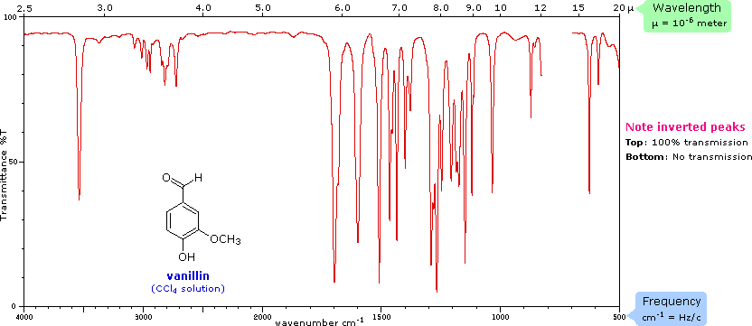
https://www2.chemistry.msu.edu/faculty/reusch/virttxtjml/Spectrpy/InfraRed/infrared.htm

Slide 10
 | Bond | Base Value | Strength / Shape | Comments
1 | C=O | 1715 | s, "finger" | Exact position depends on type of carbonyl
2 | O-H | 3600 | s, brd | Broad due to H bonding
3 | N-H | 3500 | m | Can tell primary from secondary
4 | C-O | 1100 | s | Also check for OH and C=O
5 | C=C | 1650 | w alkene m-s aromatic | Alkene w due to low polarity Aromatic usually in pairs
6 | CºC | 2150 | w, sharp | Most obvious in terminal alkynes
7 | C-H | 3000 | s | As hybridisation of C changes sp3-sp2-sp, the frequency increases
8 | CºN | 2250 | m, sharp | Characteristic since little else around it

Slide 11
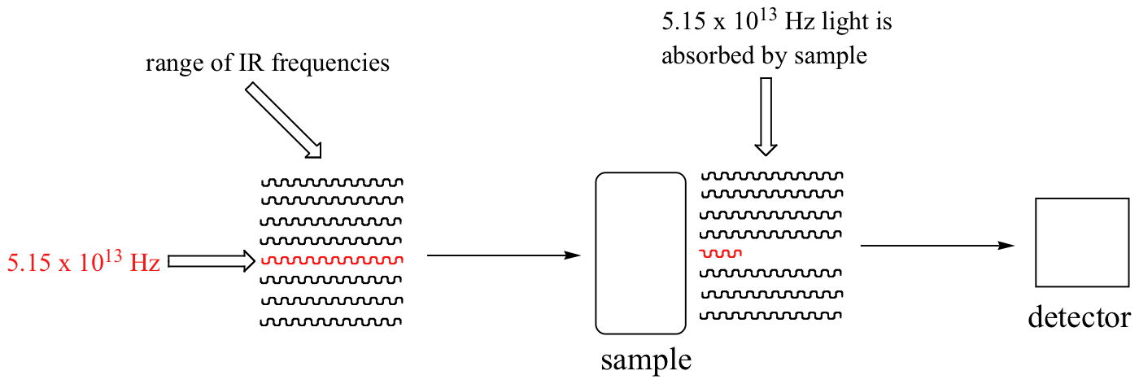
O que acontece
O que medimos

Slide 12
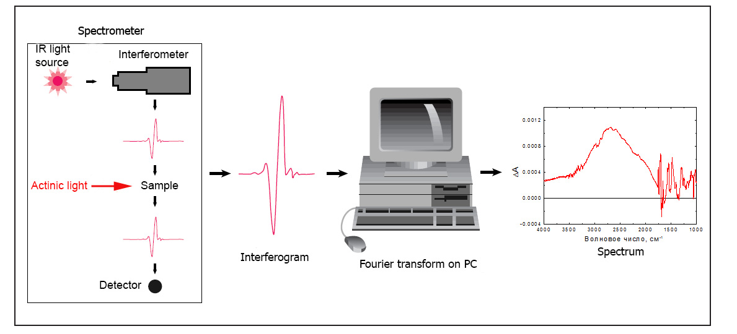

Slide 13
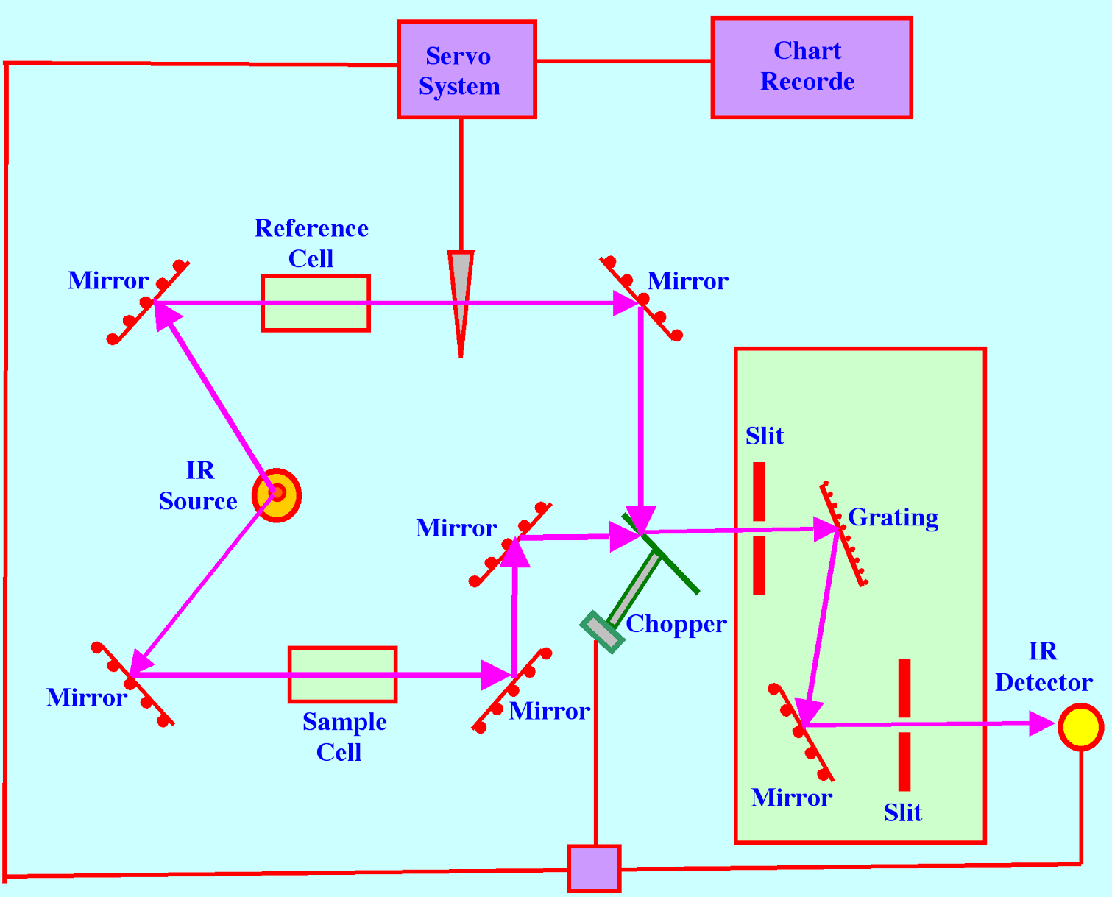

Slide 14
Referências
Além das citadas nos slides temos:
http://applied-physics-learning-centre.blogspot.com.br/2015/02/infrared-spectroscopy.html

